Slide 1
AKRAN GRUPLARI
Ceylan ADAŞ
15010703

Slide 2
Çağdaş toplumlarda akran grupları, ergenlerin zaman geçirdiği, önemi gittikçe artan ortamlar halinde gelişmiştir.
Ergenin psikososyal gelişimini biçimlendirmede akranların rolleri gittikçe önemli olmaktadır.

Slide 3
ERGEN AKRAN GRUPLARI: SORUN MU YOKSA GEREKLİLİK Mİ?

Slide 4
Ayrı Bir Gençlik Kültürü Var Mıdır?
Bugün yetişkinler sorgulanabilir ahlaki değerler ve günümüz gençlerinin zayıf kişiliklerinden yakınmaktadırlar.

Slide 5
Modern Toplumda Akran Gruplarına Duyulan Gereksinim
Akrabalığa dayalı toplumlarda bütün yetişkinlerin aynı biçimde davranmaları beklenmediğinden, tüm gençleri, birbirinden farklı normları öğrenmeleri gerektiği için bir tek grupta eğitmek ya da toplumsallaştırmak olanaklı değildir. Kişiden kişiye değişen davranış normlarına kişiye özgü normlar denir.

Slide 6
ERGEN AKRAN GRUPLARININ DOĞASI

Slide 7
Ergenlik Boyunca Akran Gruplarındaki Değişimler
Akran grupları ergenlikten daha önce ortaya çıkar fakat ergenlik yılları boyunca anlamı ve yapısı değişir. Dört özel gelişme görülür…..

Slide 8
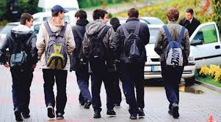
Klikler ve Geniş Arkadaş Grupları
Klikler genellikle aynı cinsiyetten aynı yaştan 2 ile 12 kişiden oluşan küçük gruplardır.

Slide 10
ERGENLER VE GENİŞ ARKADAŞ GRUPLARI

Slide 11
Ergenliğin Sosyal Haritası
Ergenlerin toplumsal dünyasının haritasını çıkarmak için yardımcı olacak şemalardan biri Brown(1990) tarafından geliştirilmiştir.

Slide 12
beyinler
sporcular
inekler
yüksek
popülerler
Yetişkin kurumlarına katılma
normaller
Zor tipler
hapçılar
particiler
düşük
düşük
yüksek
Akran kültürüne katılma

Slide 13
ERGENLER VE KLİKLER

Slide 14
Klik Üyeleri Arasındaki Benzerlik
Klik oluşumları üzerindeki en önemli etki benzerliktir. Ergenlerin klikleri tipik biçimde aynı yaştan, aynı ırktan, aynı sosyoekonomik ardalandan ve aynı cinsiyetten kişilerden oluşur.

Slide 15
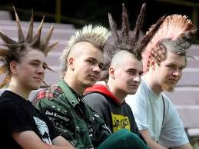
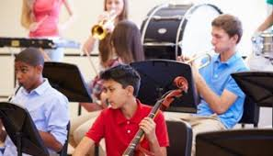

Slide 16
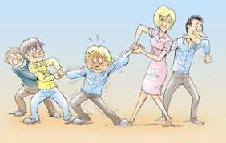
Arkadaşlar Arasındaki Benzerlik: Seçim Mi Toplumsallaşma Mı?

Slide 17
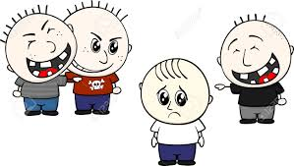
ERGEN AKRAN GRUPLARINDA POPÜLERLİK VE REDDEDİLME

Slide 18
Popüler olmayan ya da sevilmeyen ergenler üçe ayrılır.
saldırgan
çekingen
Saldırgan-çekingen

